Slide 1
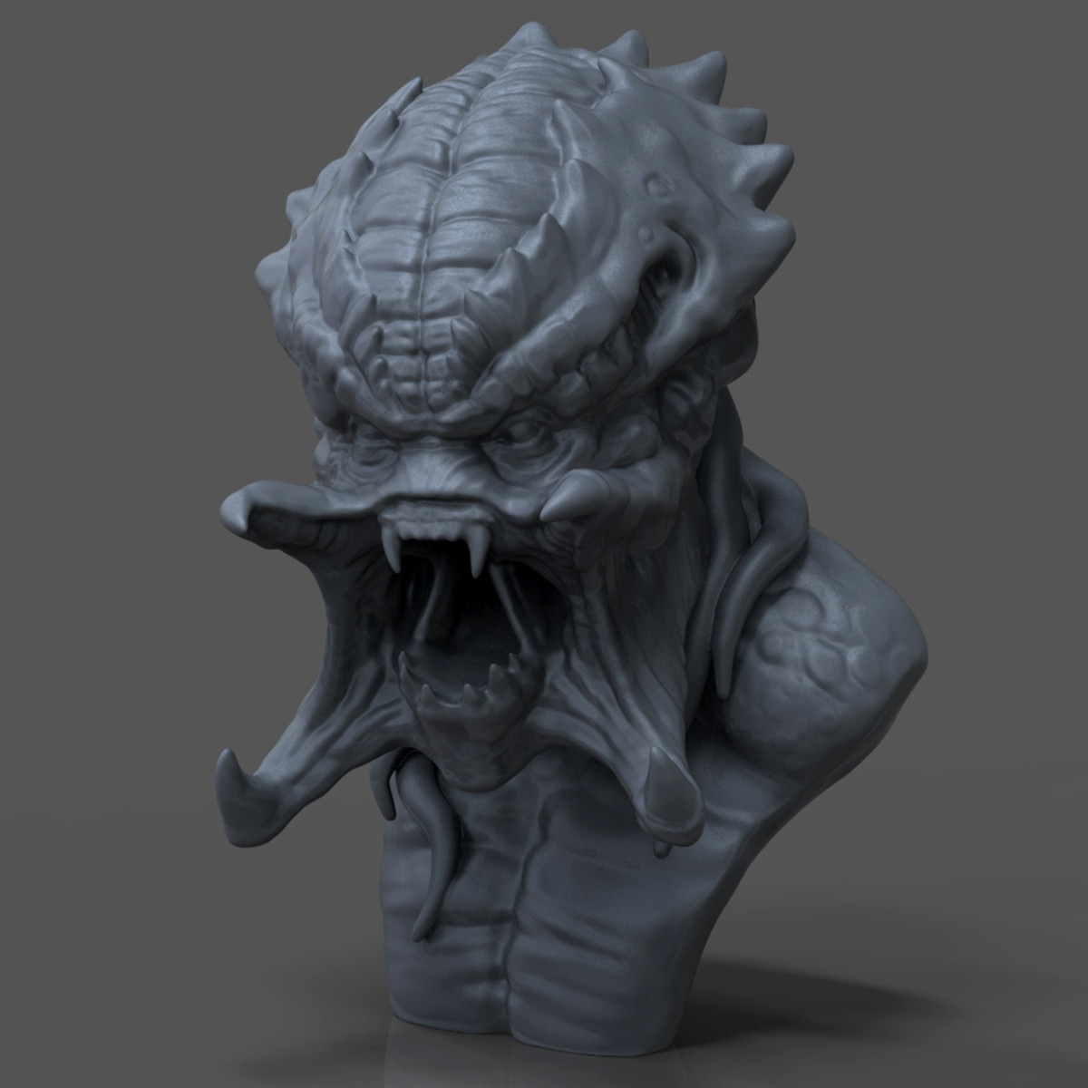
Алгоритмы сглаживания полигональных моделей. Проблема уменьшения объема.

Slide 2
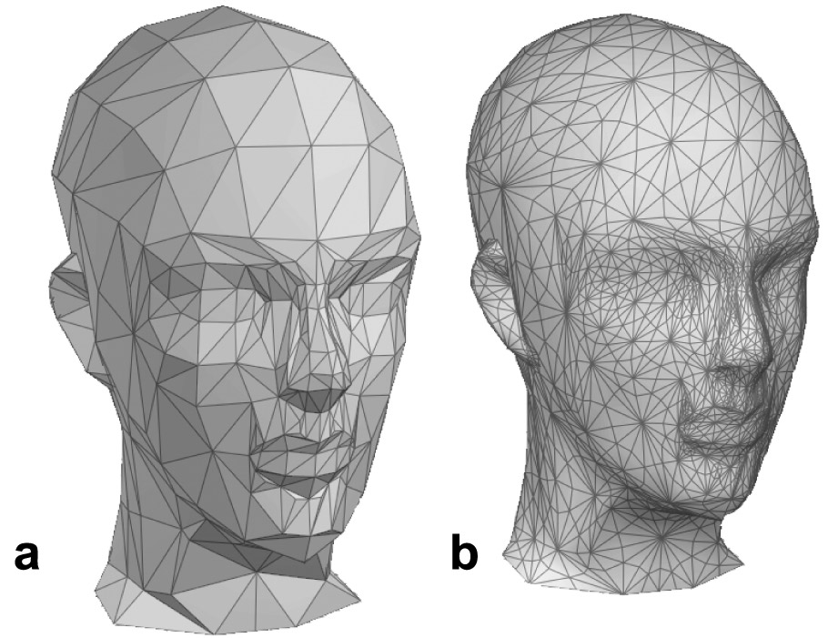
Зачем?
Презентабельность
Удобство работы
Технологичность

Slide 3
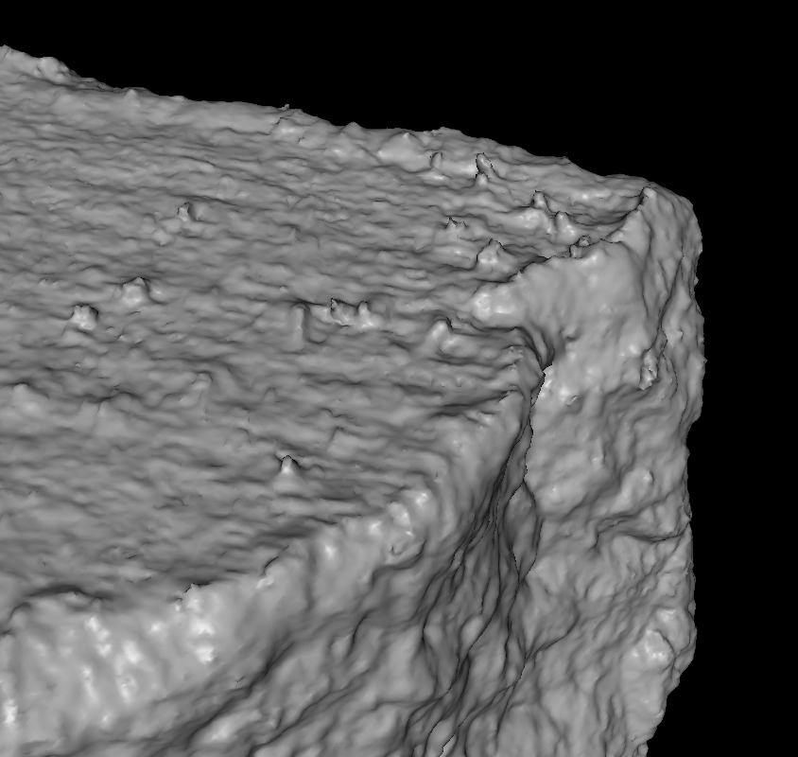
Алгоритмы
Алгоритм Лапласа
Алгоритм Гаусса
Алгоритм Таубина
HC-алгоритм

Slide 4
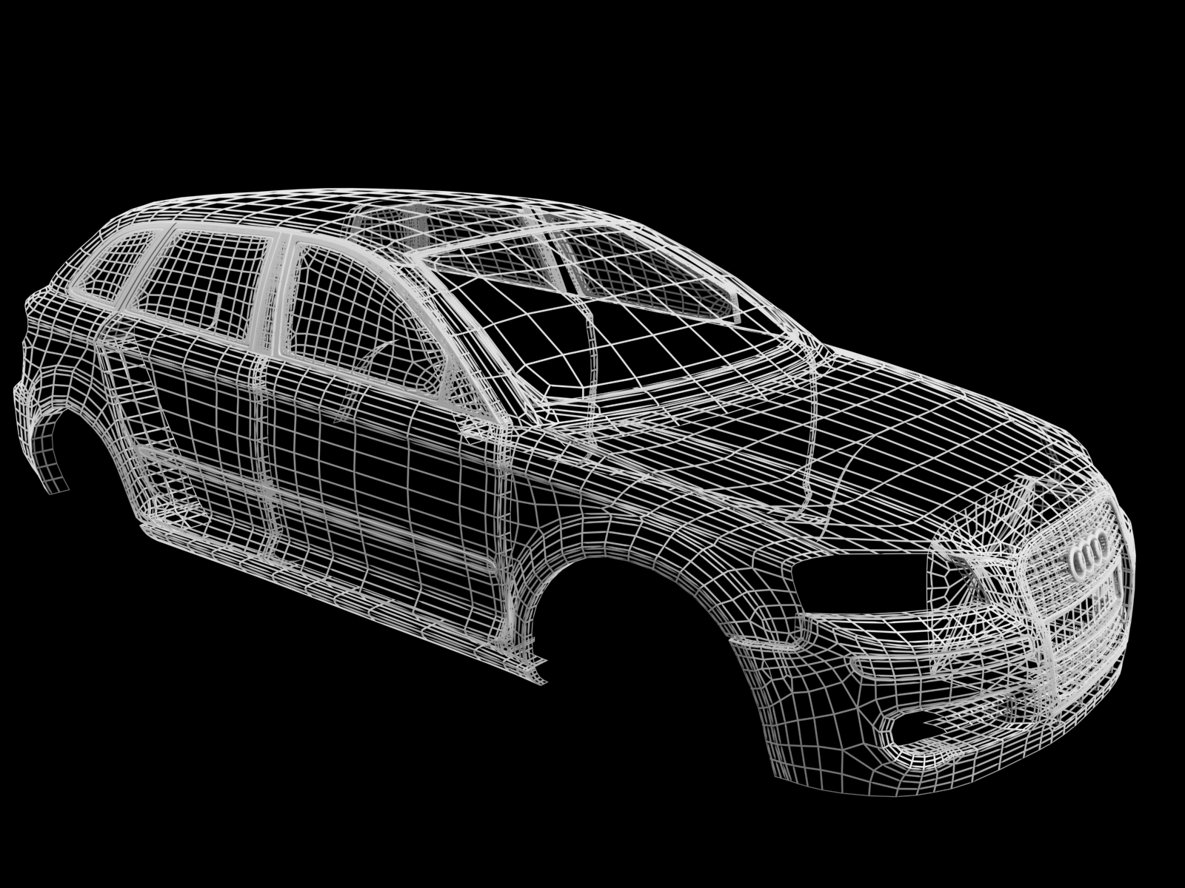
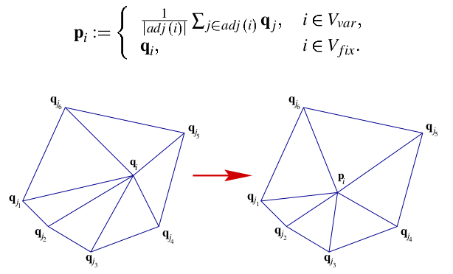
Алгоритм Лапласа
Позиция пикселя - среднее значение позиций пикселей по соседству

Slide 5
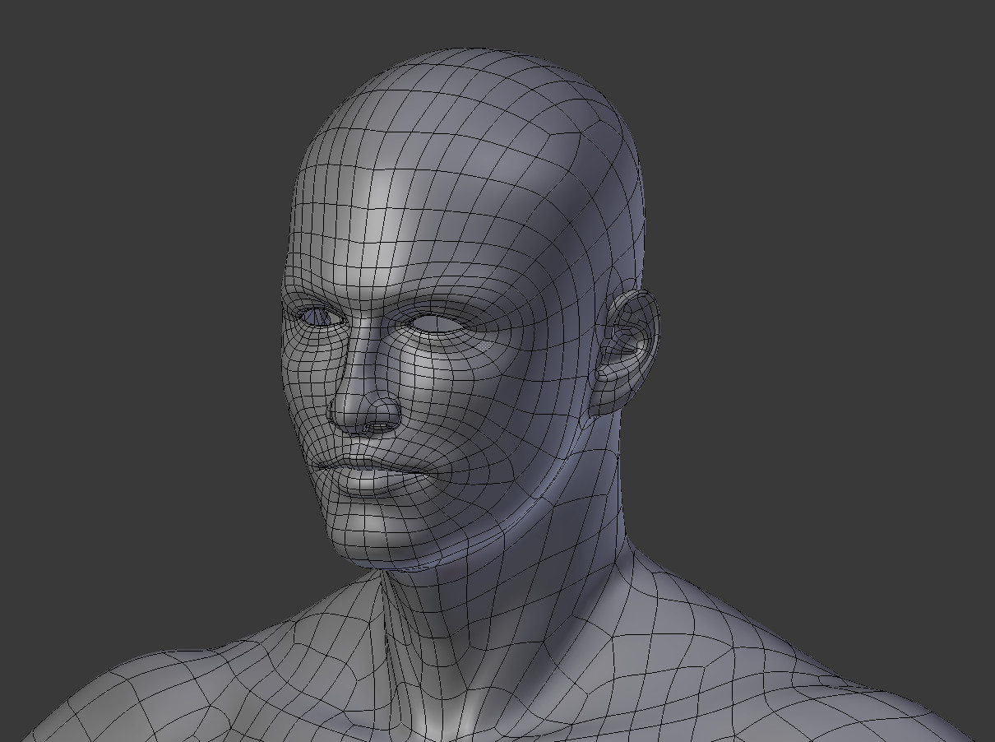
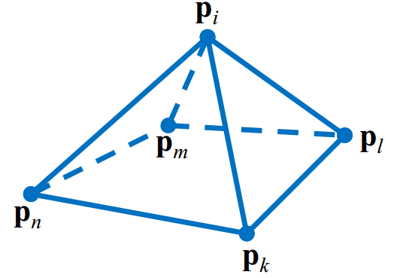
Алгоритм Гаусса
Δpi = Σwij(pj - pi)
pi' = pi + λΔpi

Slide 6
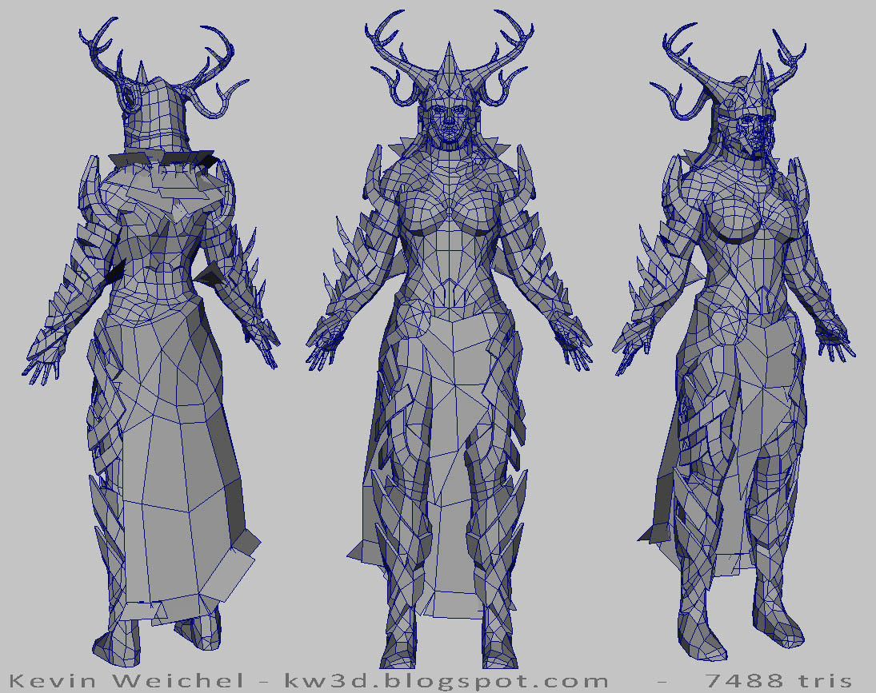
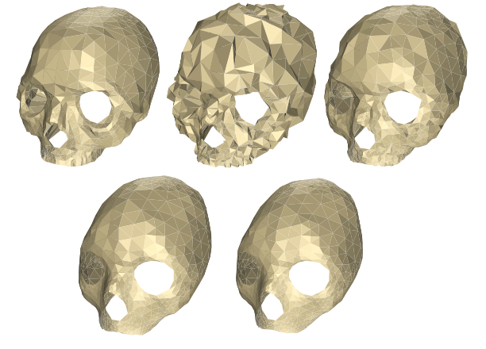
Проблема
При большом числе итераций модель начинает сокращаться в размерах

Slide 7
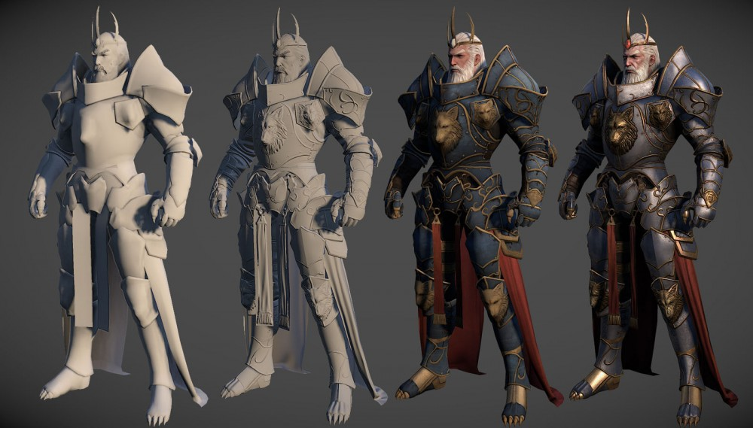
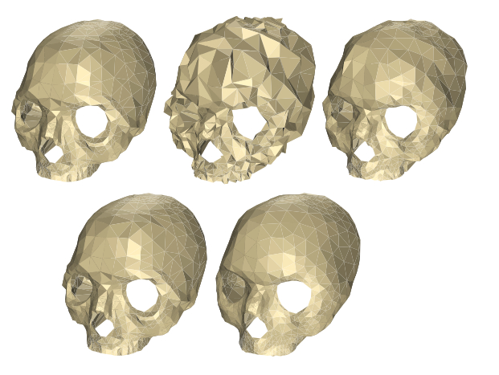
Решение N1
Алгоритм Таубина
Введем μ (0 < λ < -μ) и будем «Надувать» модель

Slide 8
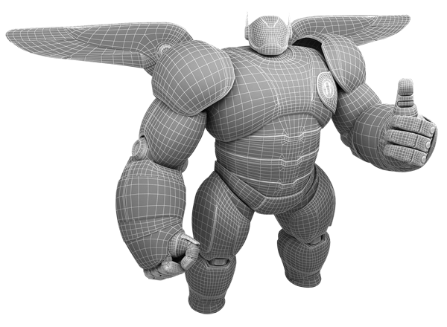
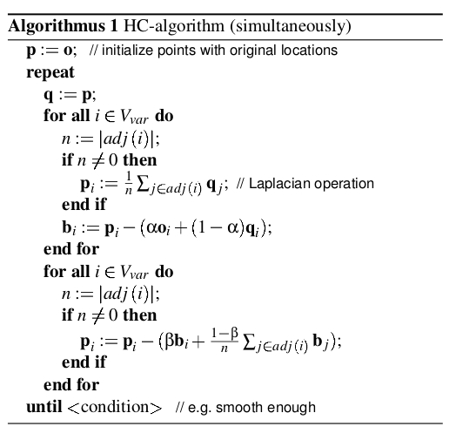
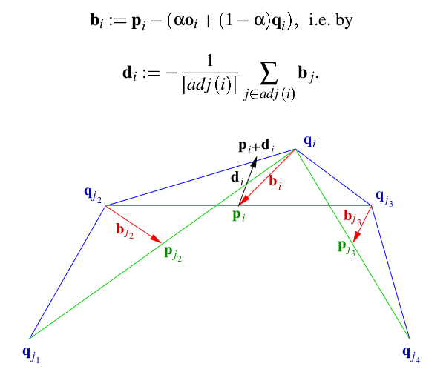
Решение N2
HC-алгоритм
Модификация алгоритма Лапласа

Slide 9
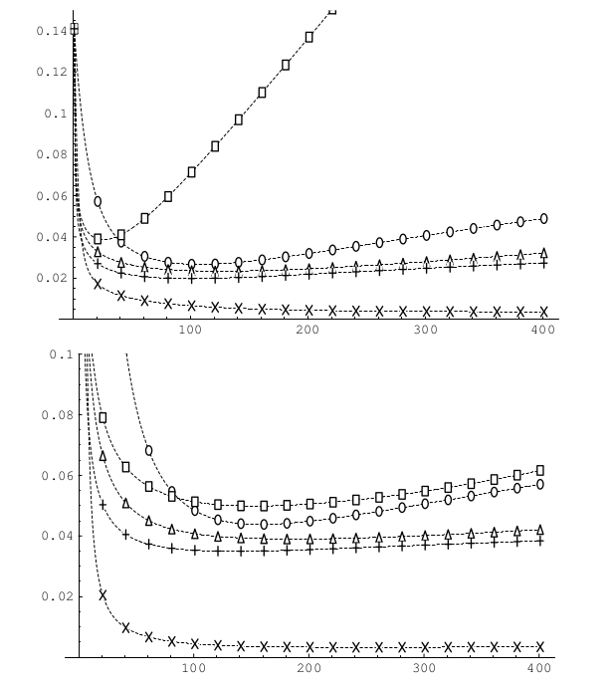
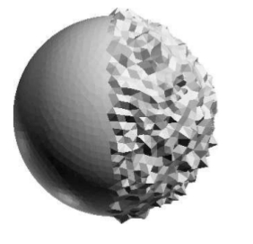
Немного статистики

Slide 10
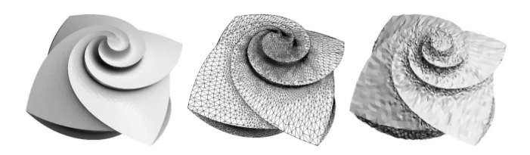
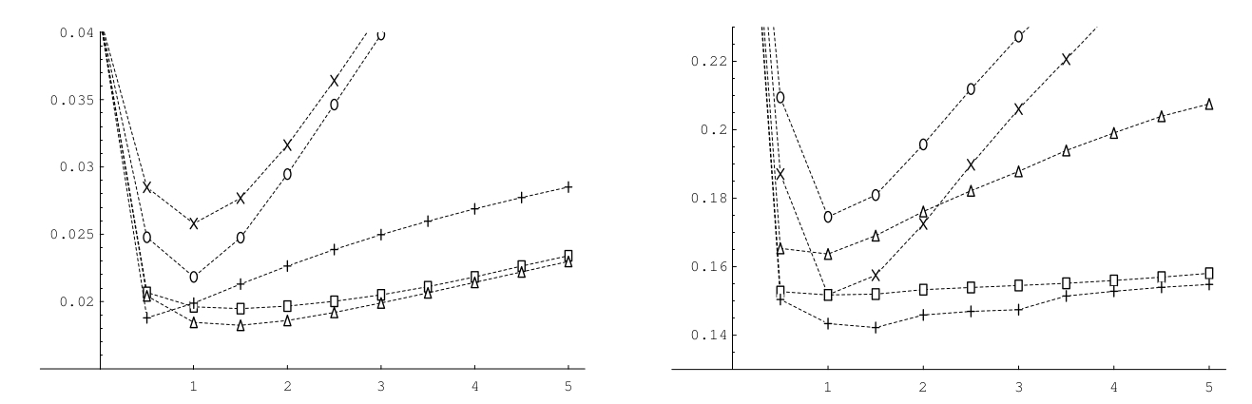
Еще немного

Slide 11
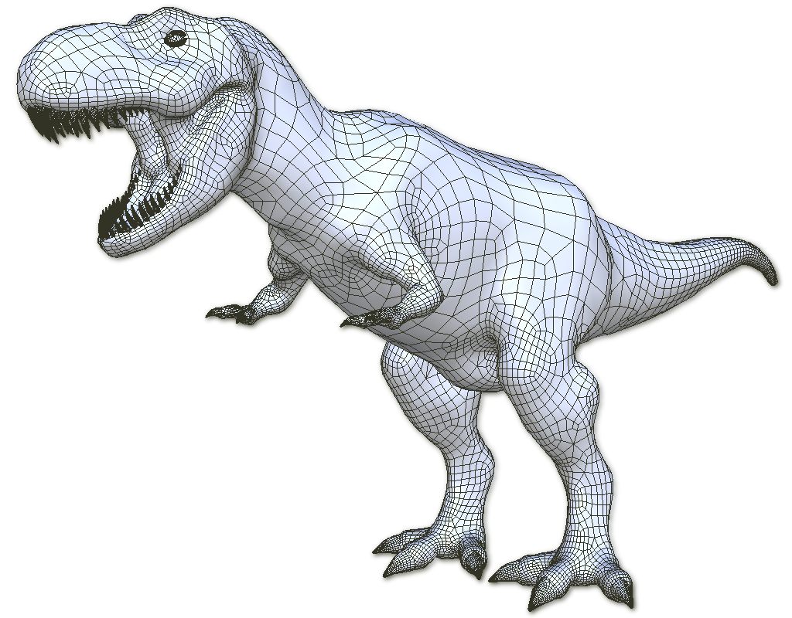
Спасибо за внимание!
За более подробной информацией обращайтесь в мою папку на гитхабе

